Slide 1

계원예술고등학교 35기 미술과 디자인 강주미

Slide 2
롤스로이스의 ‘비스포크’
차량 맞춤 제작(맞춤형 생산방식)
“비스포크는 높은 안목을 지닌 롤스로이스 고객을 디자인의 중심에 두고 있는 롤스로이스 모터카만의 특별한 브랜드 약속이다”
‘유일하게 제한된 것은 당신의 상상력(The only limit is your imagination)’
2003년부터 시작된 롤스로이스만의 맞춤 생산 서비스로 디자인, 엔지니어링, 영업 등 각 분야의 숙련된 전문가들이 팀을 이뤄 고객들이 직접 자신만의 특별한 자동차를 디자인할 수 있도록 도와준다.
비스포크 팀은 고객들의 취향에 맞춰 주문 제작된 페인트, 바닥 시트, 사운드 시스템, 심지어 샴페인 쿨러 내장까지 개발한 경우도 있으며, 비스포크 프로그램을 통해 가장 기본적인 디자인에서부터 복잡하고 화려한 디자인까지 고객의 요구에 부응하는 창의적인 롤스로이스 자동차가 생산된다.

Slide 3
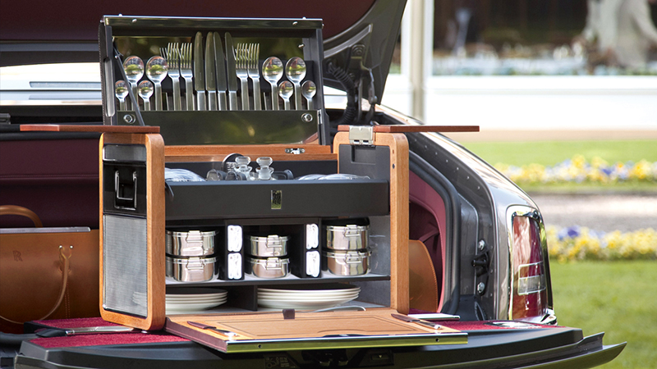
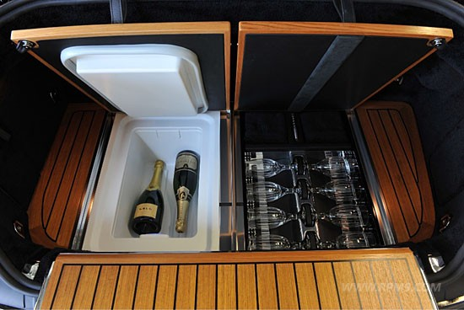
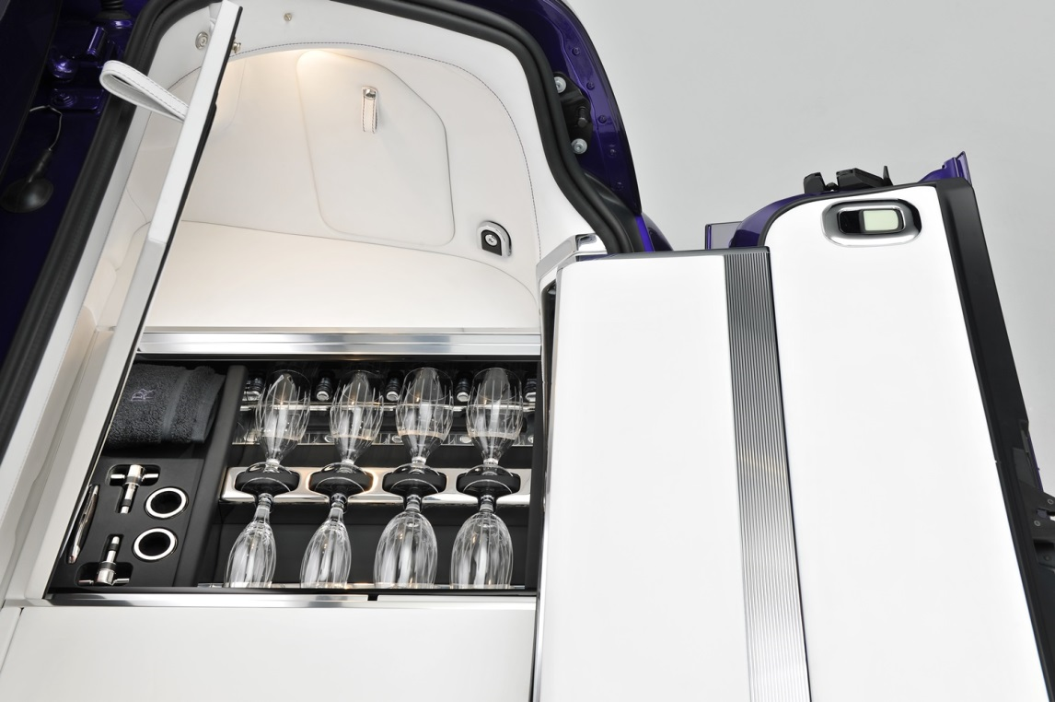

Slide 4
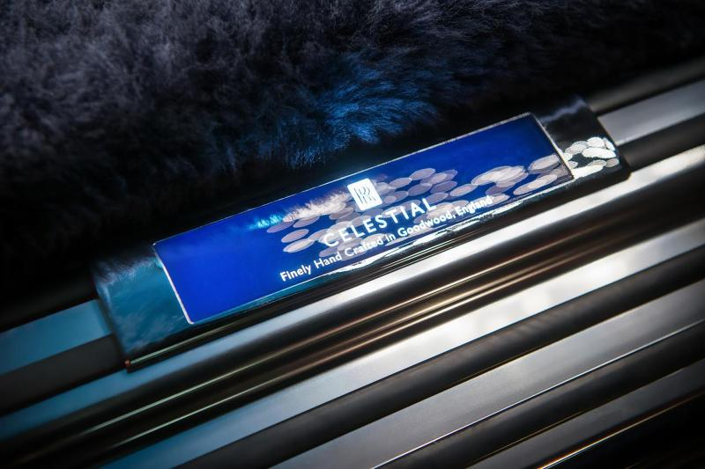
Rolls-Royce Phantom Celestial

Slide 5
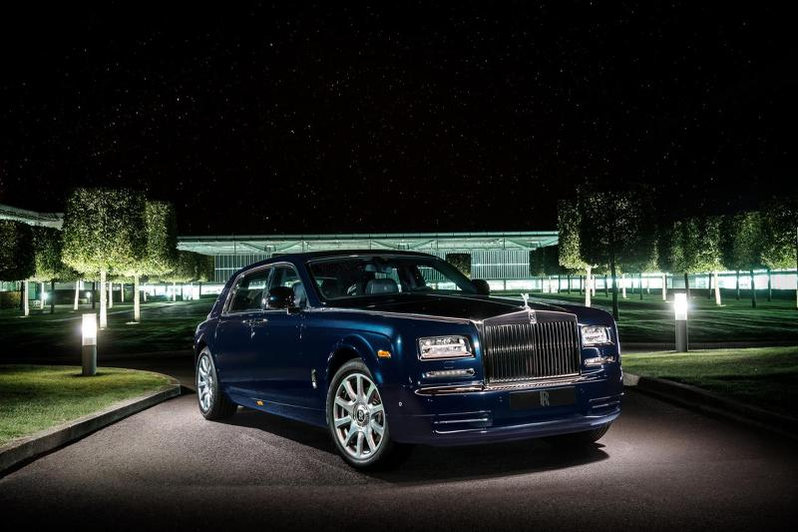
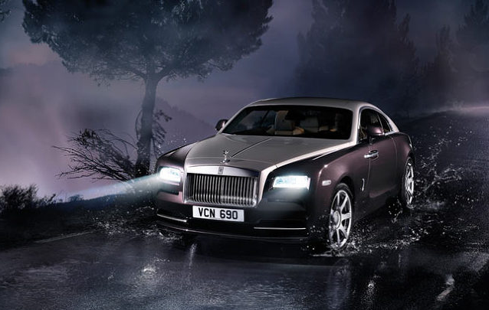

Slide 6
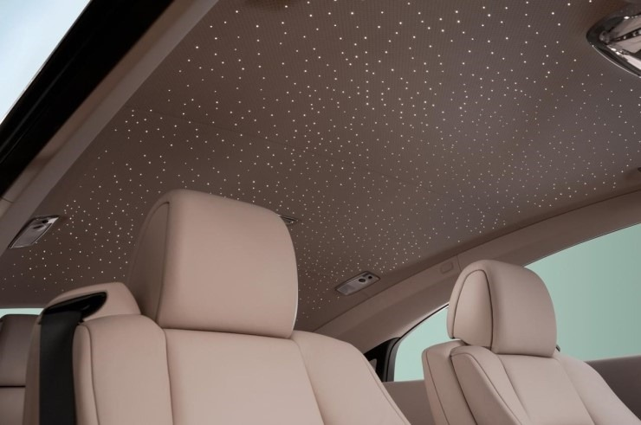
셀레스티얼 팬텀은 롤스로이스와 BMW그룹이 처음으로 함께 생산한 롤스로이스다. 2003년 1월 1일 자정 처음 공개됐던 셀레스티얼 팬텀은 롤스로이스 브랜드 역사의 새로운 시작을 알렸고, 2013년 현재 10주년을 자축하는 의미에서 셀레스티얼 팬텀 모델을 공개했다.
밤하늘의 별을 수놓은 듯한 수천 개의 광섬유 조명으로 장식된 ‘스타라이트 헤드라이너(Starlight Headliner)’를 적용해 역사적인 1월 1일 자정을 그대로 재현했다. 롤스로이스는 실제 밤하늘 천체 배치와 비슷하게 디자인하기 위해 사우스 다운스 천문대(South Downs Planetarium)의 자문을 받았다.

Slide 7
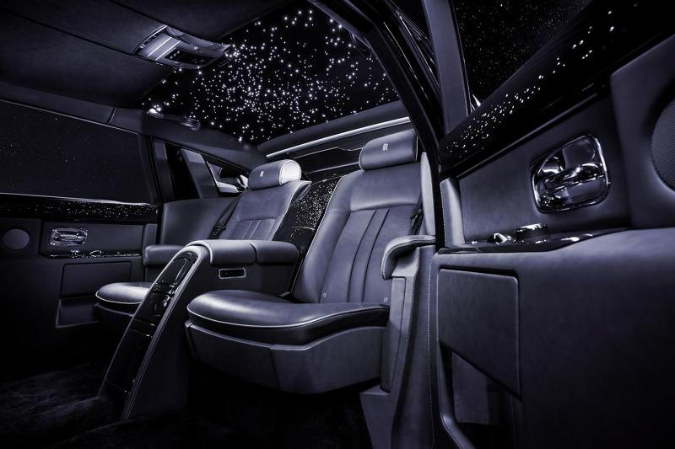
일몰의 느낌을 주기 위해 더스크(dusk) 색조로 표현된 최고 품질의 가죽은 칠흑 같은 밤을 표현하고 있으며, 롤스로이스 비스포크 프로그램의 정점이라 할 수 있는 피크닉 세트 또한 ‘별빛 하늘 아래에서의 저녁 식사’라는 테마로 도자기 브랜드 님펜부르크 유리 제품을 사용해 고급스럽게 디자인했다. 이 외에도 프라이버시를 위해 마련한 뒷좌석 칸막이에 달린 시계에는 네 개의 다이아몬드가 박혀있다.

Slide 8
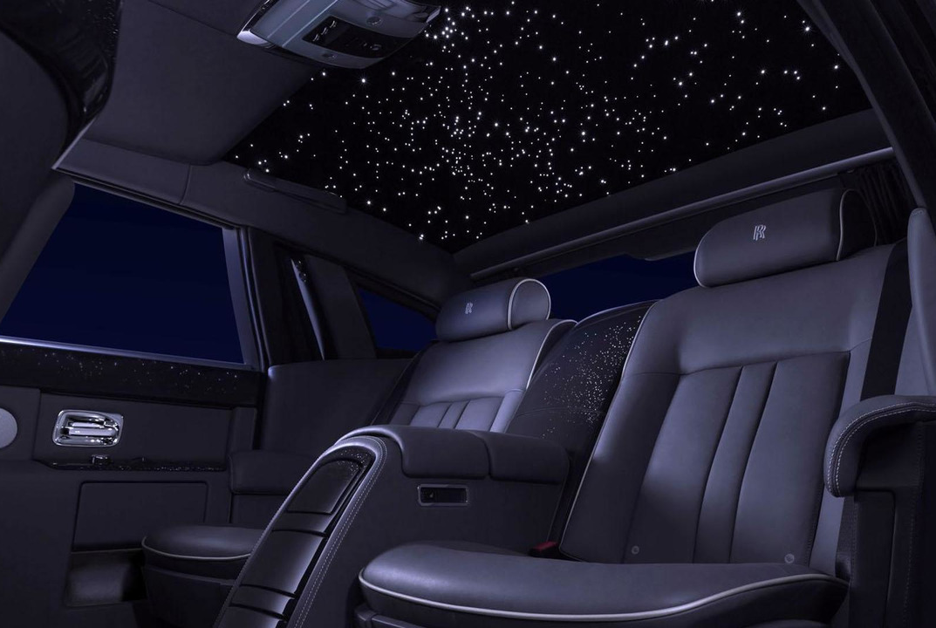
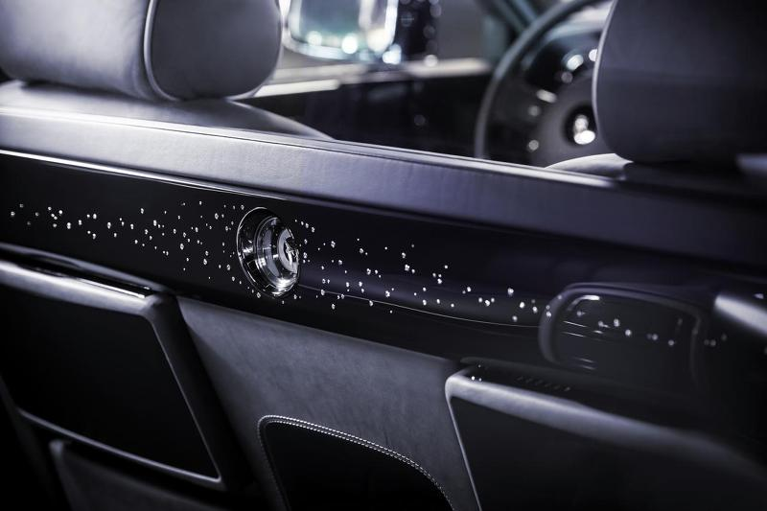

Slide 9
Celestial Phantom https://youtu.be/OrWacOm2JC8

Slide 10
Rolls-Royce Phantom Celestial https://youtu.be/1Ru9wWwPt0U

Slide 11
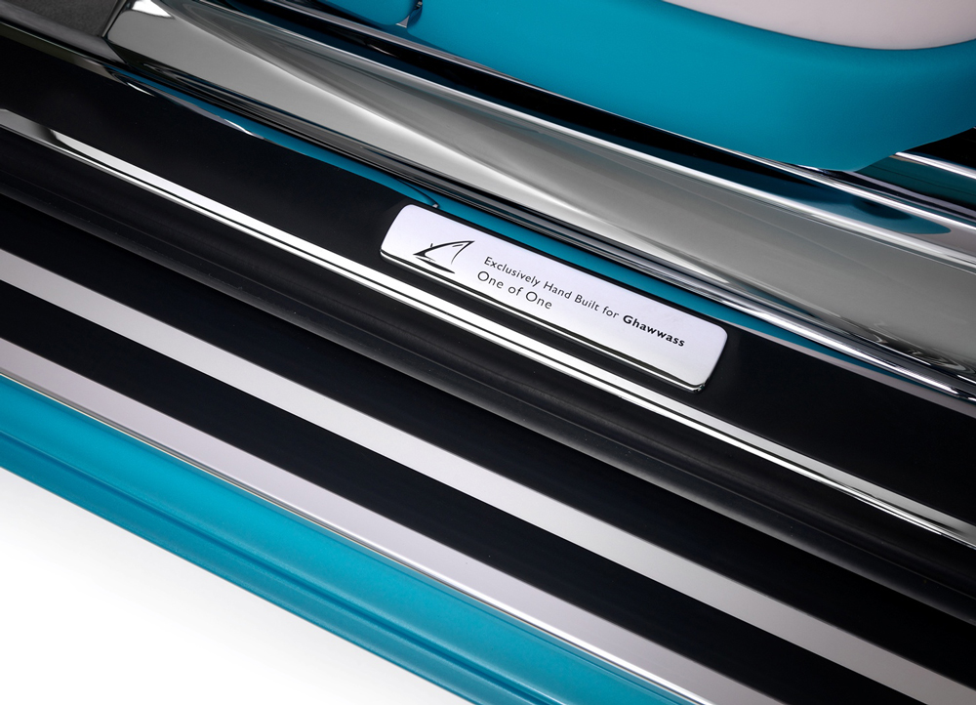
Rolls-Royce Ghawwass Phantom Coupe

Slide 12
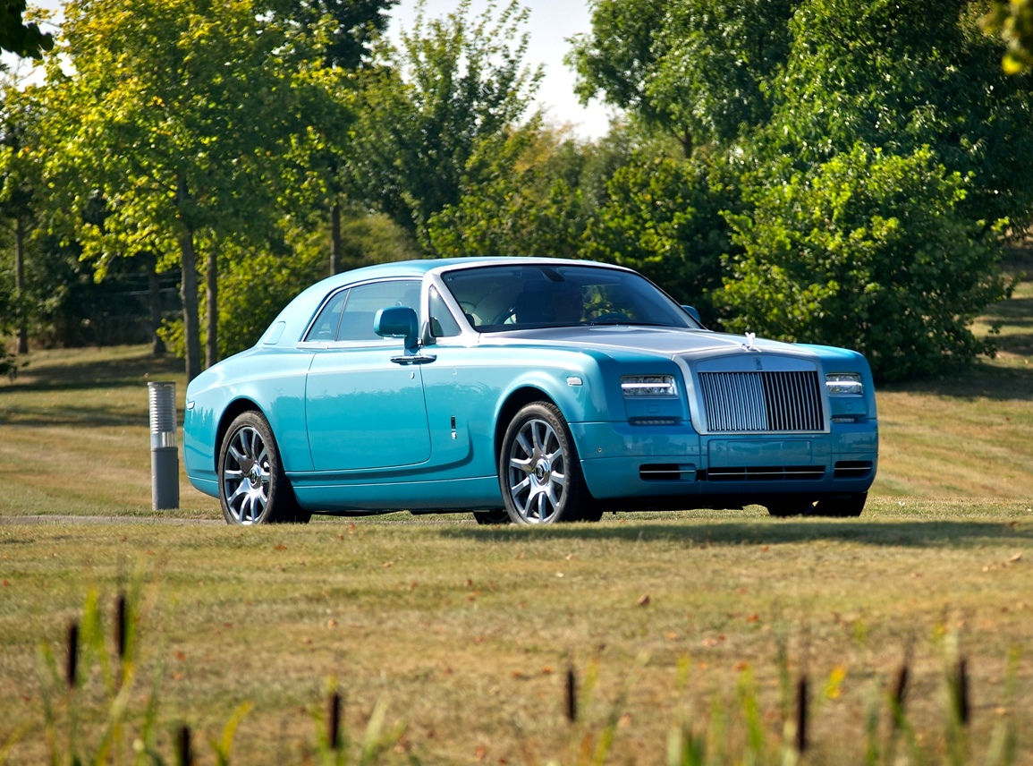
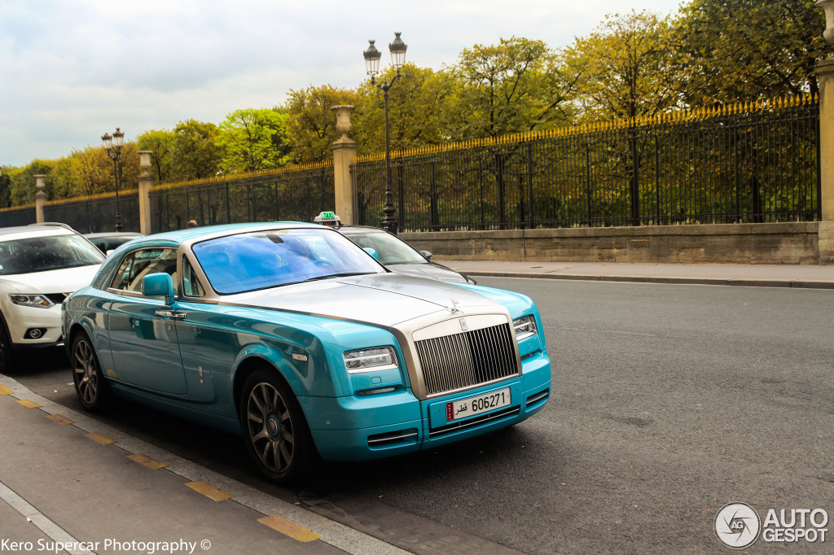

Slide 13
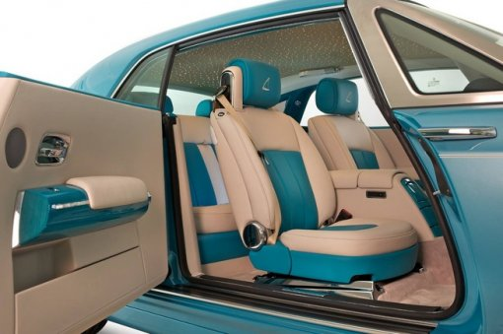
롤스로이스에 따르면 가와스 팬텀 쿠페는 B.C.2000년 경 중동에서 진주를 채취하기 위해 물속으로 잠수했던 전통적인 방식을 테마로 생산된 모델로 ‘가와스(Ghawwass)’는 아랍어로 ‘잠수하는 사람(diver)’를 뜻한다.
외관 색상은 아라비아 만의 물 색상을 연상시키는 청록색이고 바닷물과 모래사장을 표현한 청록색과 베이지 색상의 가죽 시트와 진주 베니어가 실내 전반을 이루고 있다. 코치라인, 헤드레스트 부분에 새겨진 자수 등에는 삼각형의 큰 돛을 단 아랍의 전통 배 ‘다우(dhow)’를 테마로 적용했다.

Slide 14
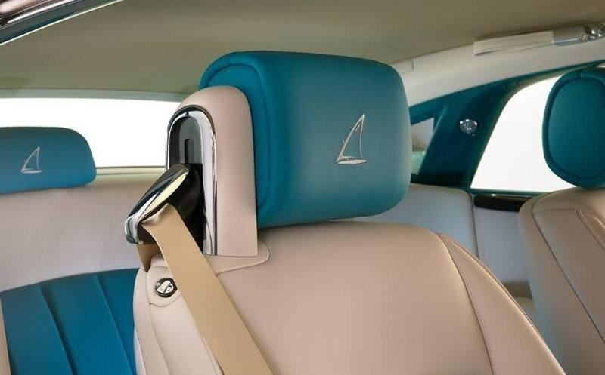
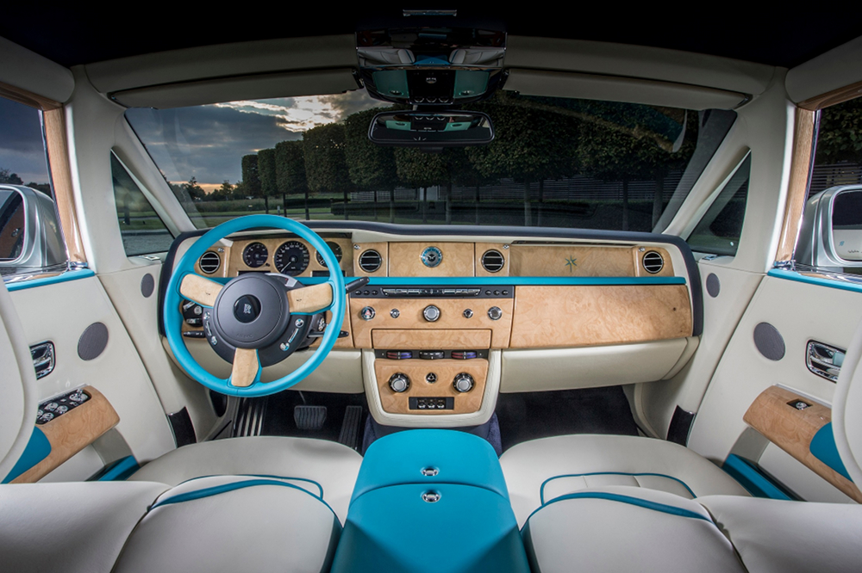

Slide 15

Rolls-Royce Phantom Nautica Race

Slide 16
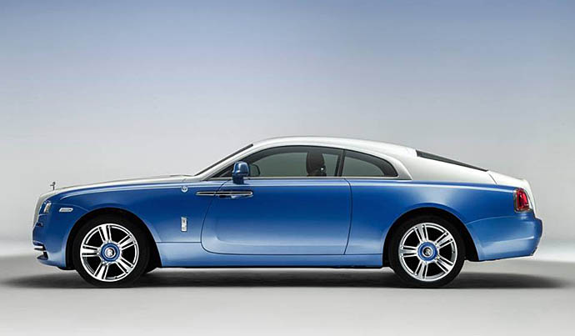
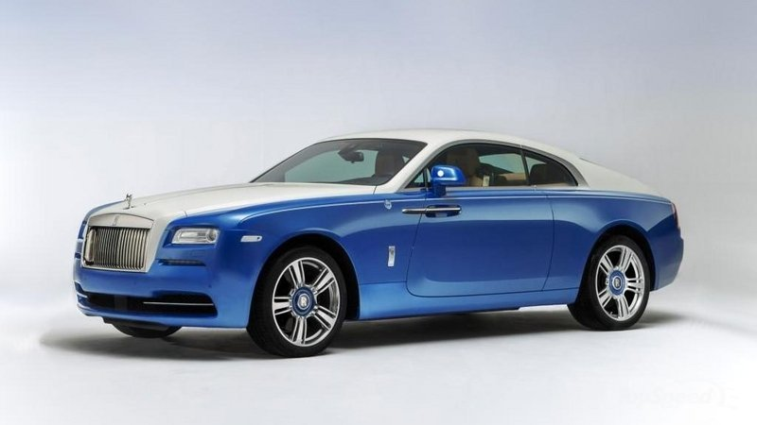

Slide 17
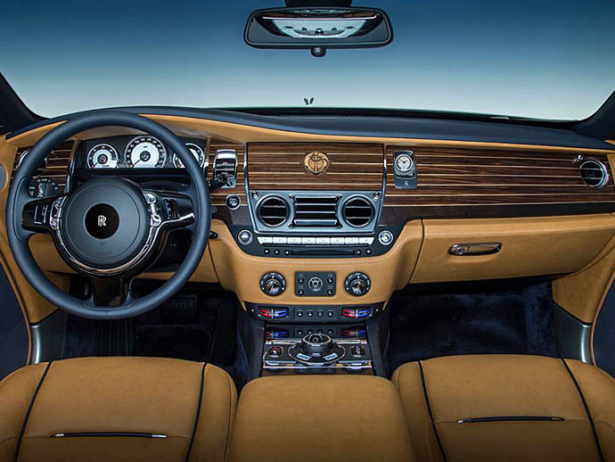
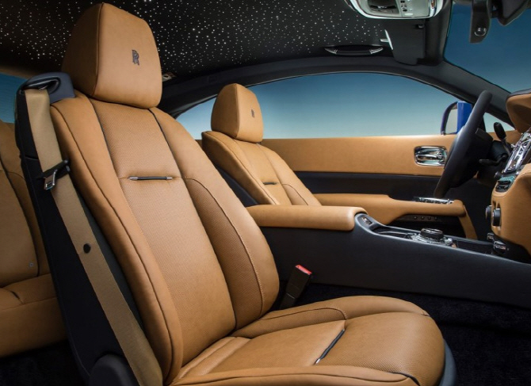
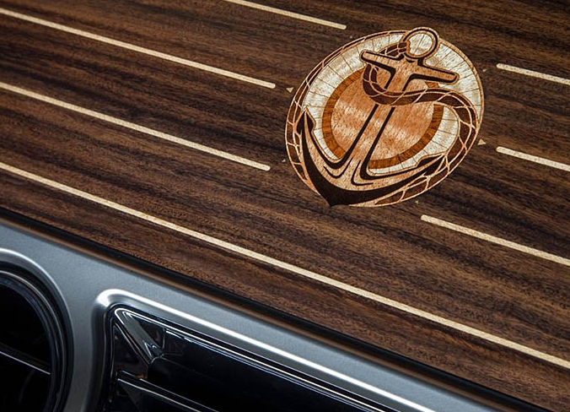
‘‘노티카 레이스’는 요트에서 영감을 받은 것으로 익명의 고객의 주문에 의해 생산된 원-오프(One-off) 차량이다. 외관은 아라비안 블루 컬러의 차체에 오키드 화이트 컬러의 루프 디자인이 특징이다. 도어 핸들과 센터 콘솔 상단에 닻 문양의 엠블럼이 더해졌다. 인테리어는 럭셔리 요트에서 영감을 받아 제작된 것으로 전문 가구 제작 업체에 의해 만들어졌다.
요트에서 영감을 받은 노티카 에디션은 레이스가 처음은 아니다. 2015년에 노티카 팬텀이라는 모델이 공개되기도 했다.

Slide 18
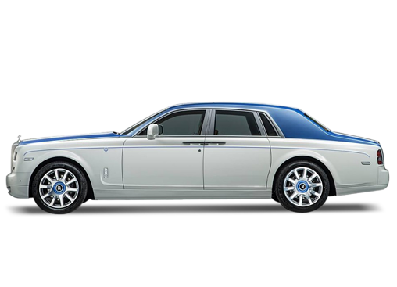
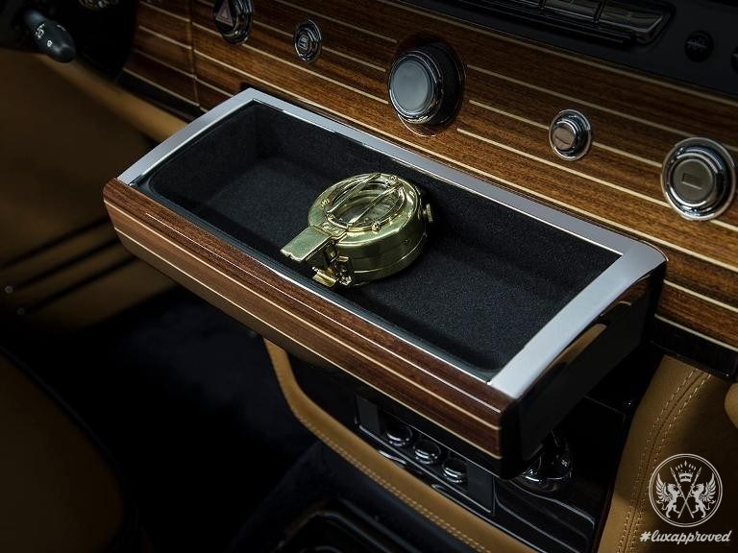

Slide 19
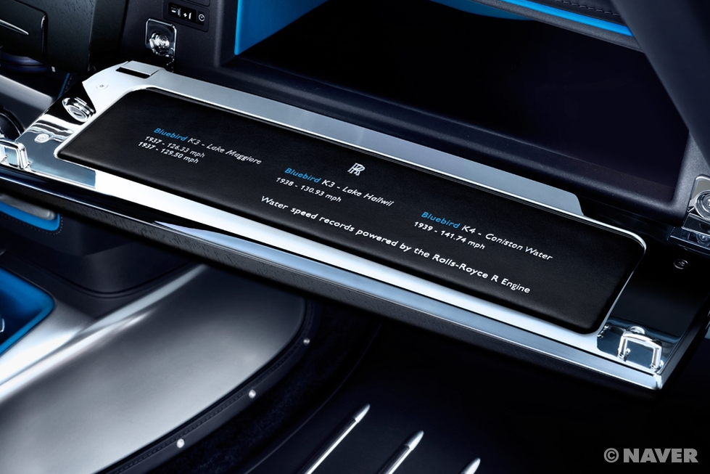
Rolls-Royce Phantom Drophead Coupe Waterspeed Collection

Slide 20
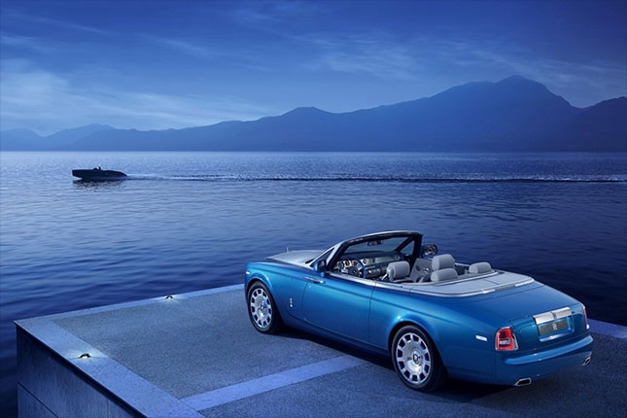
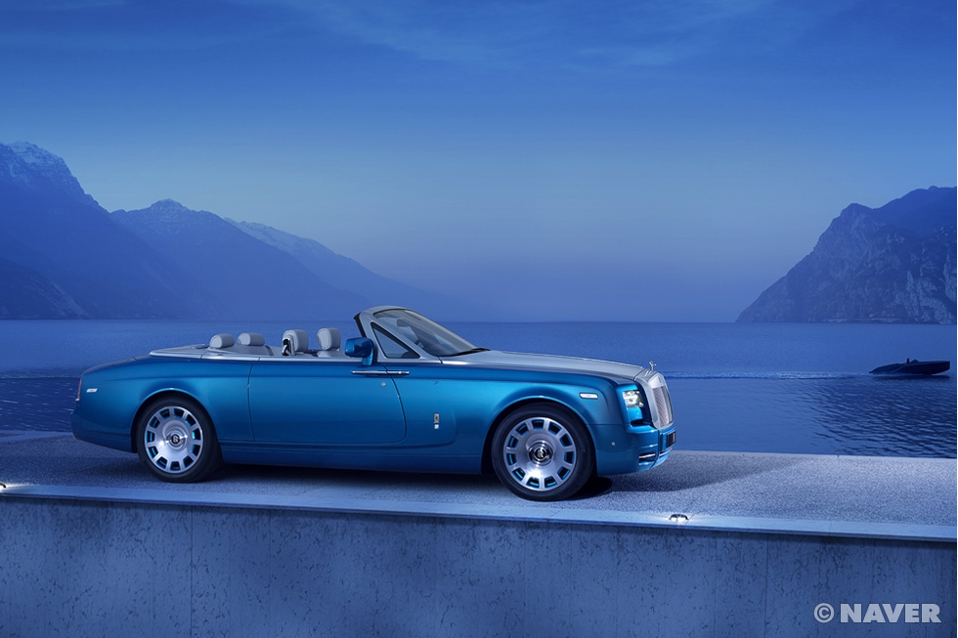

Slide 21
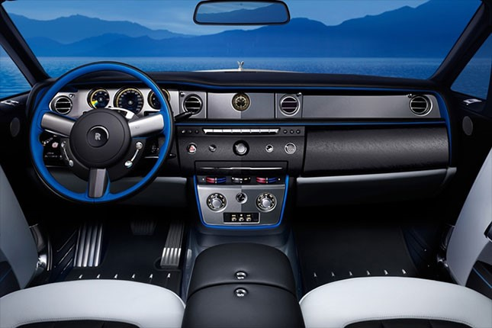
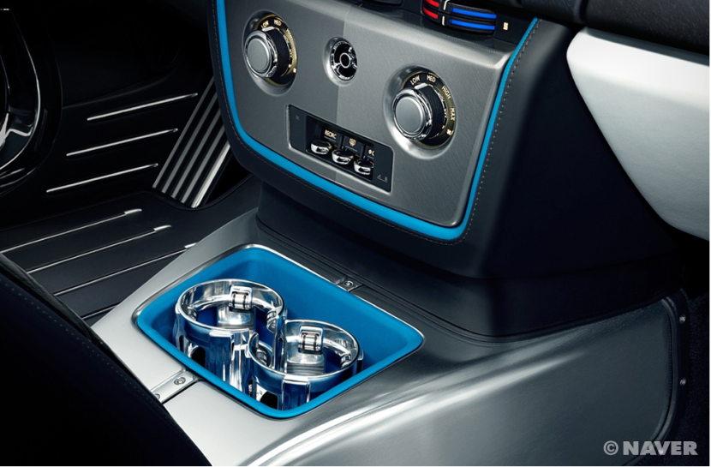

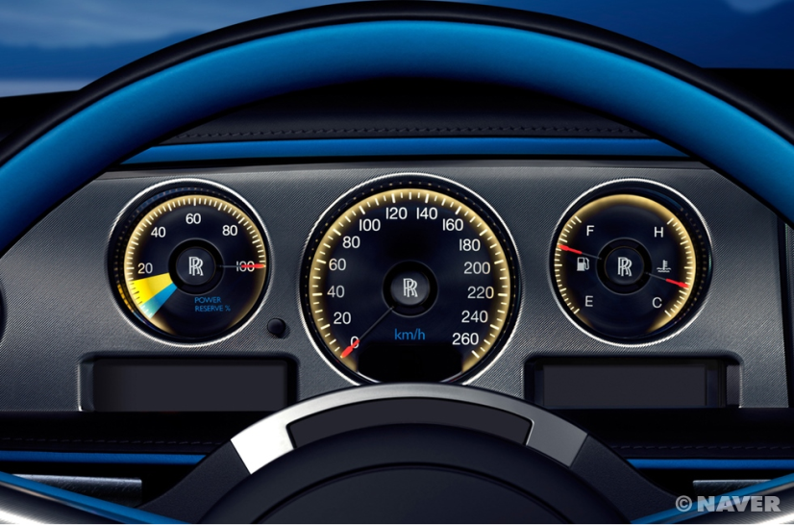
‘워터스피드 컬렉션’은 1937년 9월 1일, 말콤 켐벨 경(Sir Malcolm Campbell)이 스위스와 이탈리아 국경에 위치한 마조레 호수에서 롤스로이스 R-타입 엔진을 얹은 수상기, 블루버드 K3로 미국이 5년간 보유하고 있던 세계 유속 기록을 129.5마일(약 208.41km/h) 로 탈환한 역사적 사건을 기념한 모델이다.
롤스로이스 모터카 CEO 토스텐 뮐러 위트비스 (Torsten Muller-Otvos)는 “당시 세계적인 기록을 세웠던 말콤 경의 ‘블루버드 워터스피드’에 엄격하게 적용됐던 디자인과 엔지니어링 우수성은 현재 모든 롤스로이스 모델의 특징이며, 이를 통해 롤스로이스가 최고급 명차 반열에 오를 수 있었다”면서 “워터스피드 컬렉션을 통해 롤스로이스 비스포크 프로그램의 무한한 표현력과 가능성을 보여줄 것”이라고 말했다.

Slide 22
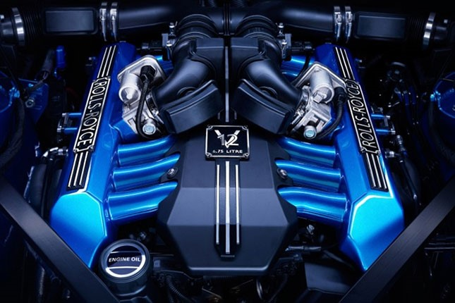
블로버드 K3를 모티브로 한 워터스피드 컬렉션은 시원하면서도 강렬한 외관의 컬러를 세계 최고 기록 도전의 무대가 됐던 호수 마조레의 이름을 딴 마조레 블루로 명명이 됐다. 인테리어의 대부분은 윈드칠 그레이 가죽으로 처리가 됐지만 대시보드와 스티어링 휠, 센터페시아를 감싸는 라인에도 마조레 블루 컬러로 마감을 했다. 또한 롤스로이스를 상징하는 원목 우드는 메탈로 대체가 됐다. 대신 수작업으로 완성 된 무늬목 데크에는 당시 물 위를 미끄러져 가던 보트를 떠 올릴 수 있도록 했으며 롤스로이스 최초로 마조레 블루가 반영된 투 톤 휠도 장착이 됐다. 마조레 블루 컬러는 보닛 안 엔진의 주요 부위에도 반영이 됐다.

Slide 23
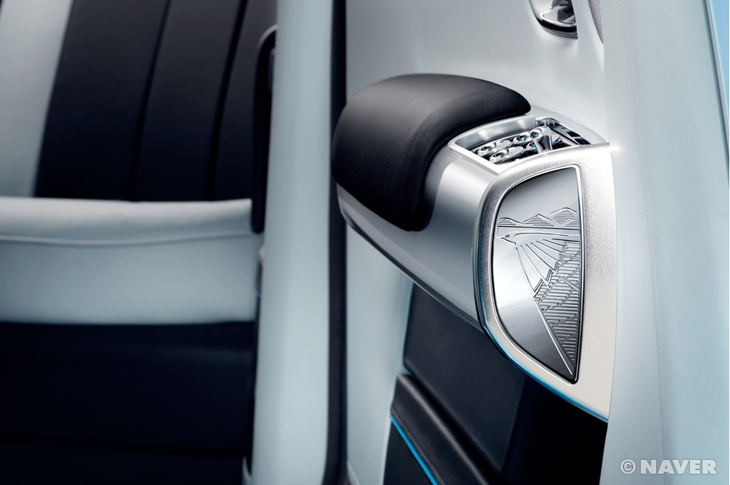
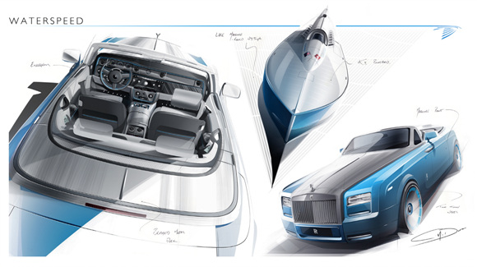

Slide 24
Rolls-Royce Phantom Drophead Coupé Waterspeed Collection https://youtu.be/MITcSXFpEWY

Slide 25
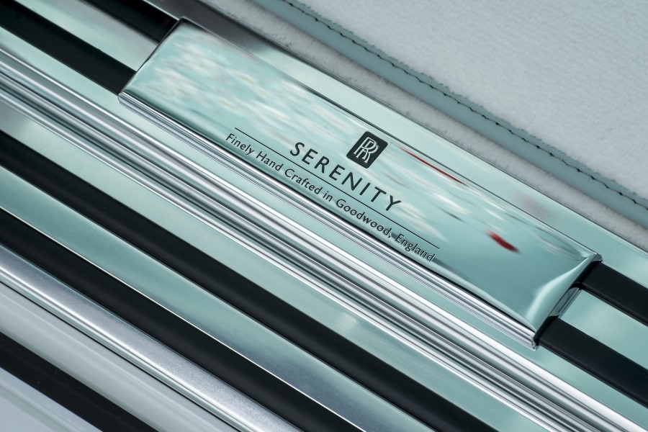
Rolls-Royce Phantom Serenity Edition

Slide 26
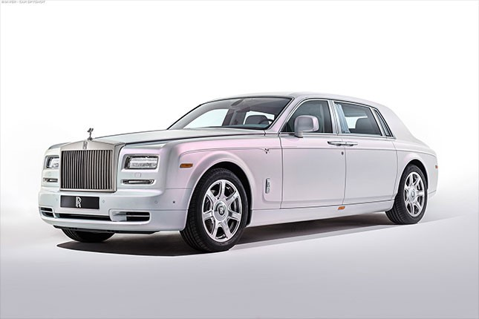
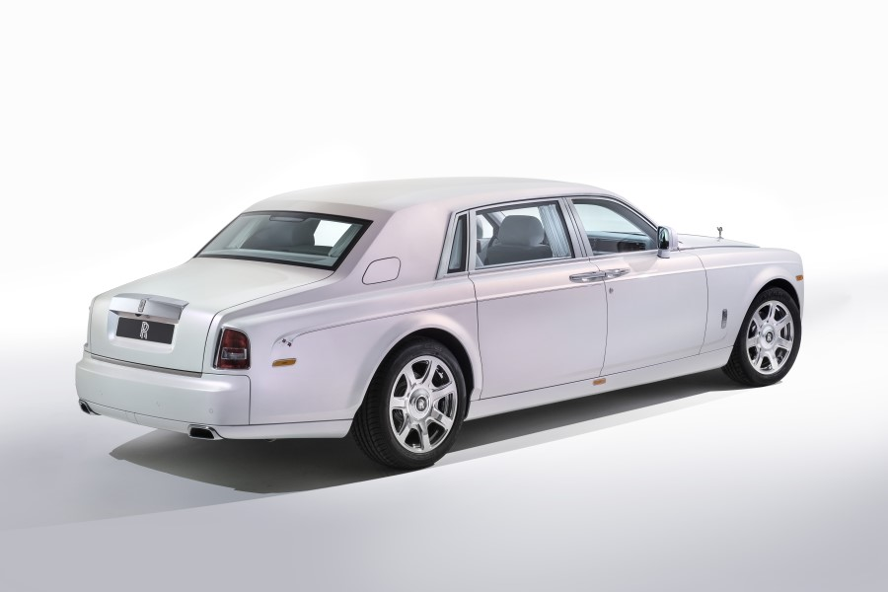

Slide 27
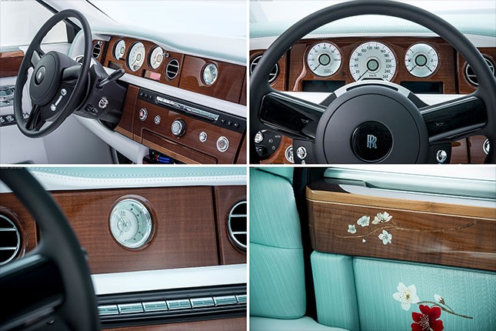
롤스로이스가 제네바 모터쇼에서 아시안 감성을 입은 원-오프 모델 ‘세레니티(Serenity)’를 공개했다. 롤스로이스 팬텀의 외부디자인이야 고결한 자태로 유명하지만 인테리어를 포함해 실크와 자개로 꾸민 이번 모델은 아시아인들뿐 만 아니라 다른 유럽 관람객들에게도 큰 호응을 얻고 있다고 한다.
롤스로이스 팬텀 세레니티는 비스포크 디자인 팀의 결과물이며 손수 염색을 하고 광을 내면서 인테리어로 보여줄 수 있는 최상급의 분위기를 만들어냈다. 특히 롤스로이스 팬텀 세레니티의 외부 도장은 롤스로이스가 개발하고 만들어낸 어떤 모델보다 가장 비싼 도료가 사용됐으며 전문인력이 12시간에 걸쳐 광택을 만들어냈다.

Slide 28
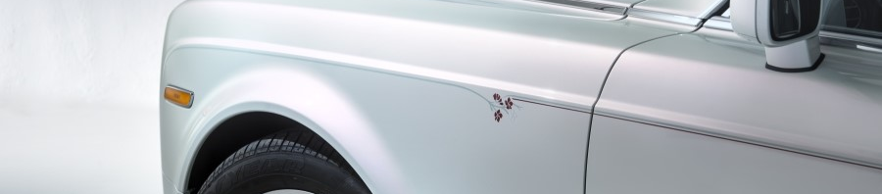
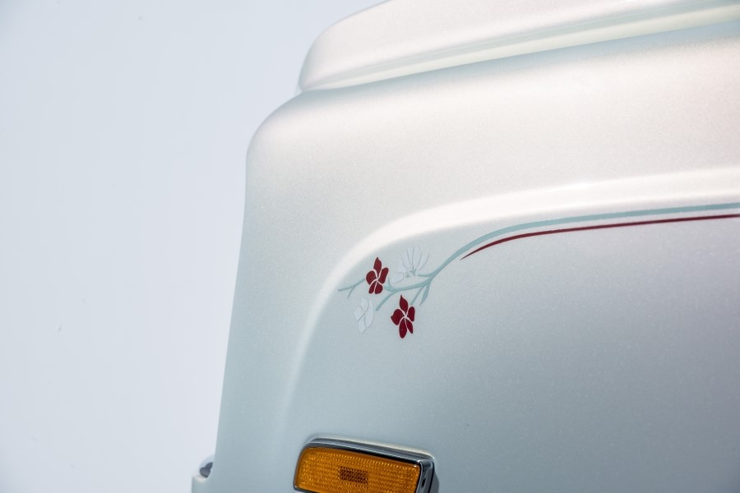
휀더 부근에 있는 꽃무늬와 라인들도 기계나 스티커로 붙인 것이 아닌 장인이 세필 붓에 도료를 찍어서 직접 모두 손으로 그린 무늬라고 한다. 저 라인을 세필 붓으로 일정하게 그린다는 것은 쉽지 않은 일이었을 것이다.

Slide 29
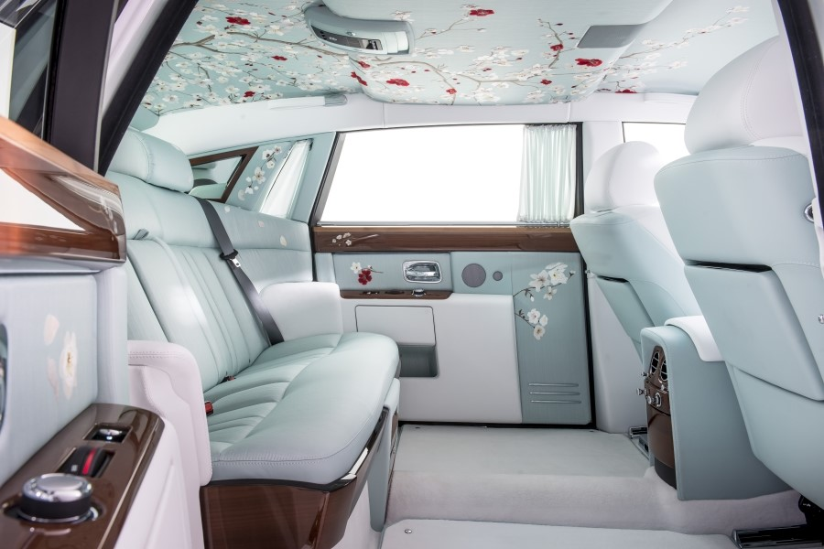
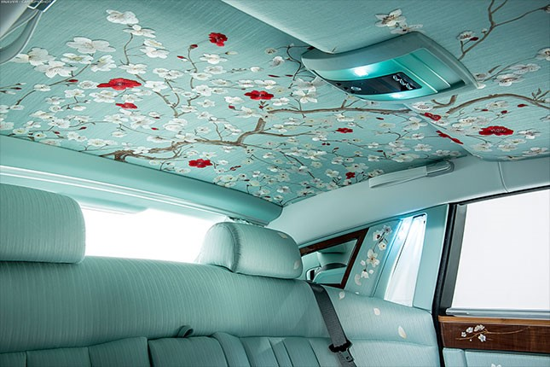

Slide 30
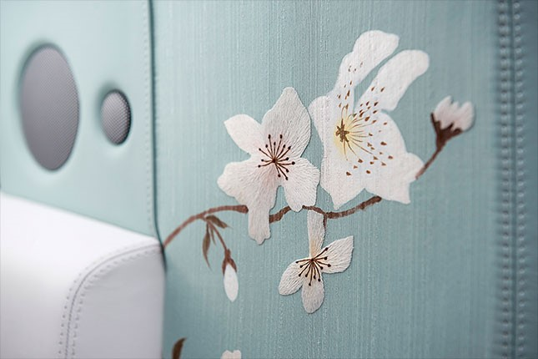
헤드 레스트는 잘 짜여진 실크로 입혀졌다. 천장을 수 놓고 있는 벚꽃나무 그림은 장인이 실크 위에 자개로 된 꽃봉오리를 하나하나 세심한 공을 들여 만들었다. 특히, 양모 매트 밑에 있는 바닥까지 실크로 만들어 사치스러움의 진수를 보여준다.
실내는 최고급 실크와 장인의 자수로 감싼 패널이 사용됐다. 패널 작업에는 600시간이 소요된다. 비단 자수와 벚꽃 꾸밈은 일본 왕과 왕비가 입는 전통 의상에서 영감을 얻었다.

Slide 31
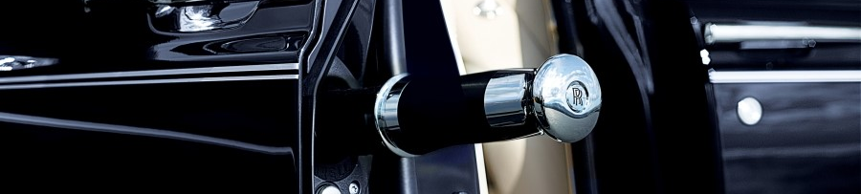

우천시를 대비한 문 속이나 휀더 속에 숨어 있는 우산이다. 로비에 도착했을 때 도어 맨이 문을 열어주면서 탑승객에게 우산을 꺼내서 씌워주는 것이다. 우산을 다 쓰고 나서 말릴 필요 없이 그냥 툭 넣으면 끝. 그럼 안에서 자동으로 우산을 건조시켜주는 장치도 있다고 한다.
검정색의 기본 우산은 100만원이다.

Slide 32
ROLLS ROYCE BESPOKE SERENITY PHANTOM EXTENDED WHEELBASE Silk Fabric Hand Painting https://www.youtube.com/watch?v=taIan01ASnU

Slide 33
http://blog.naver.com/jinwoocar/220591205814

Slide 34
계원예술고등학교 35기 미술과 디자인 강주미

